Slide 1
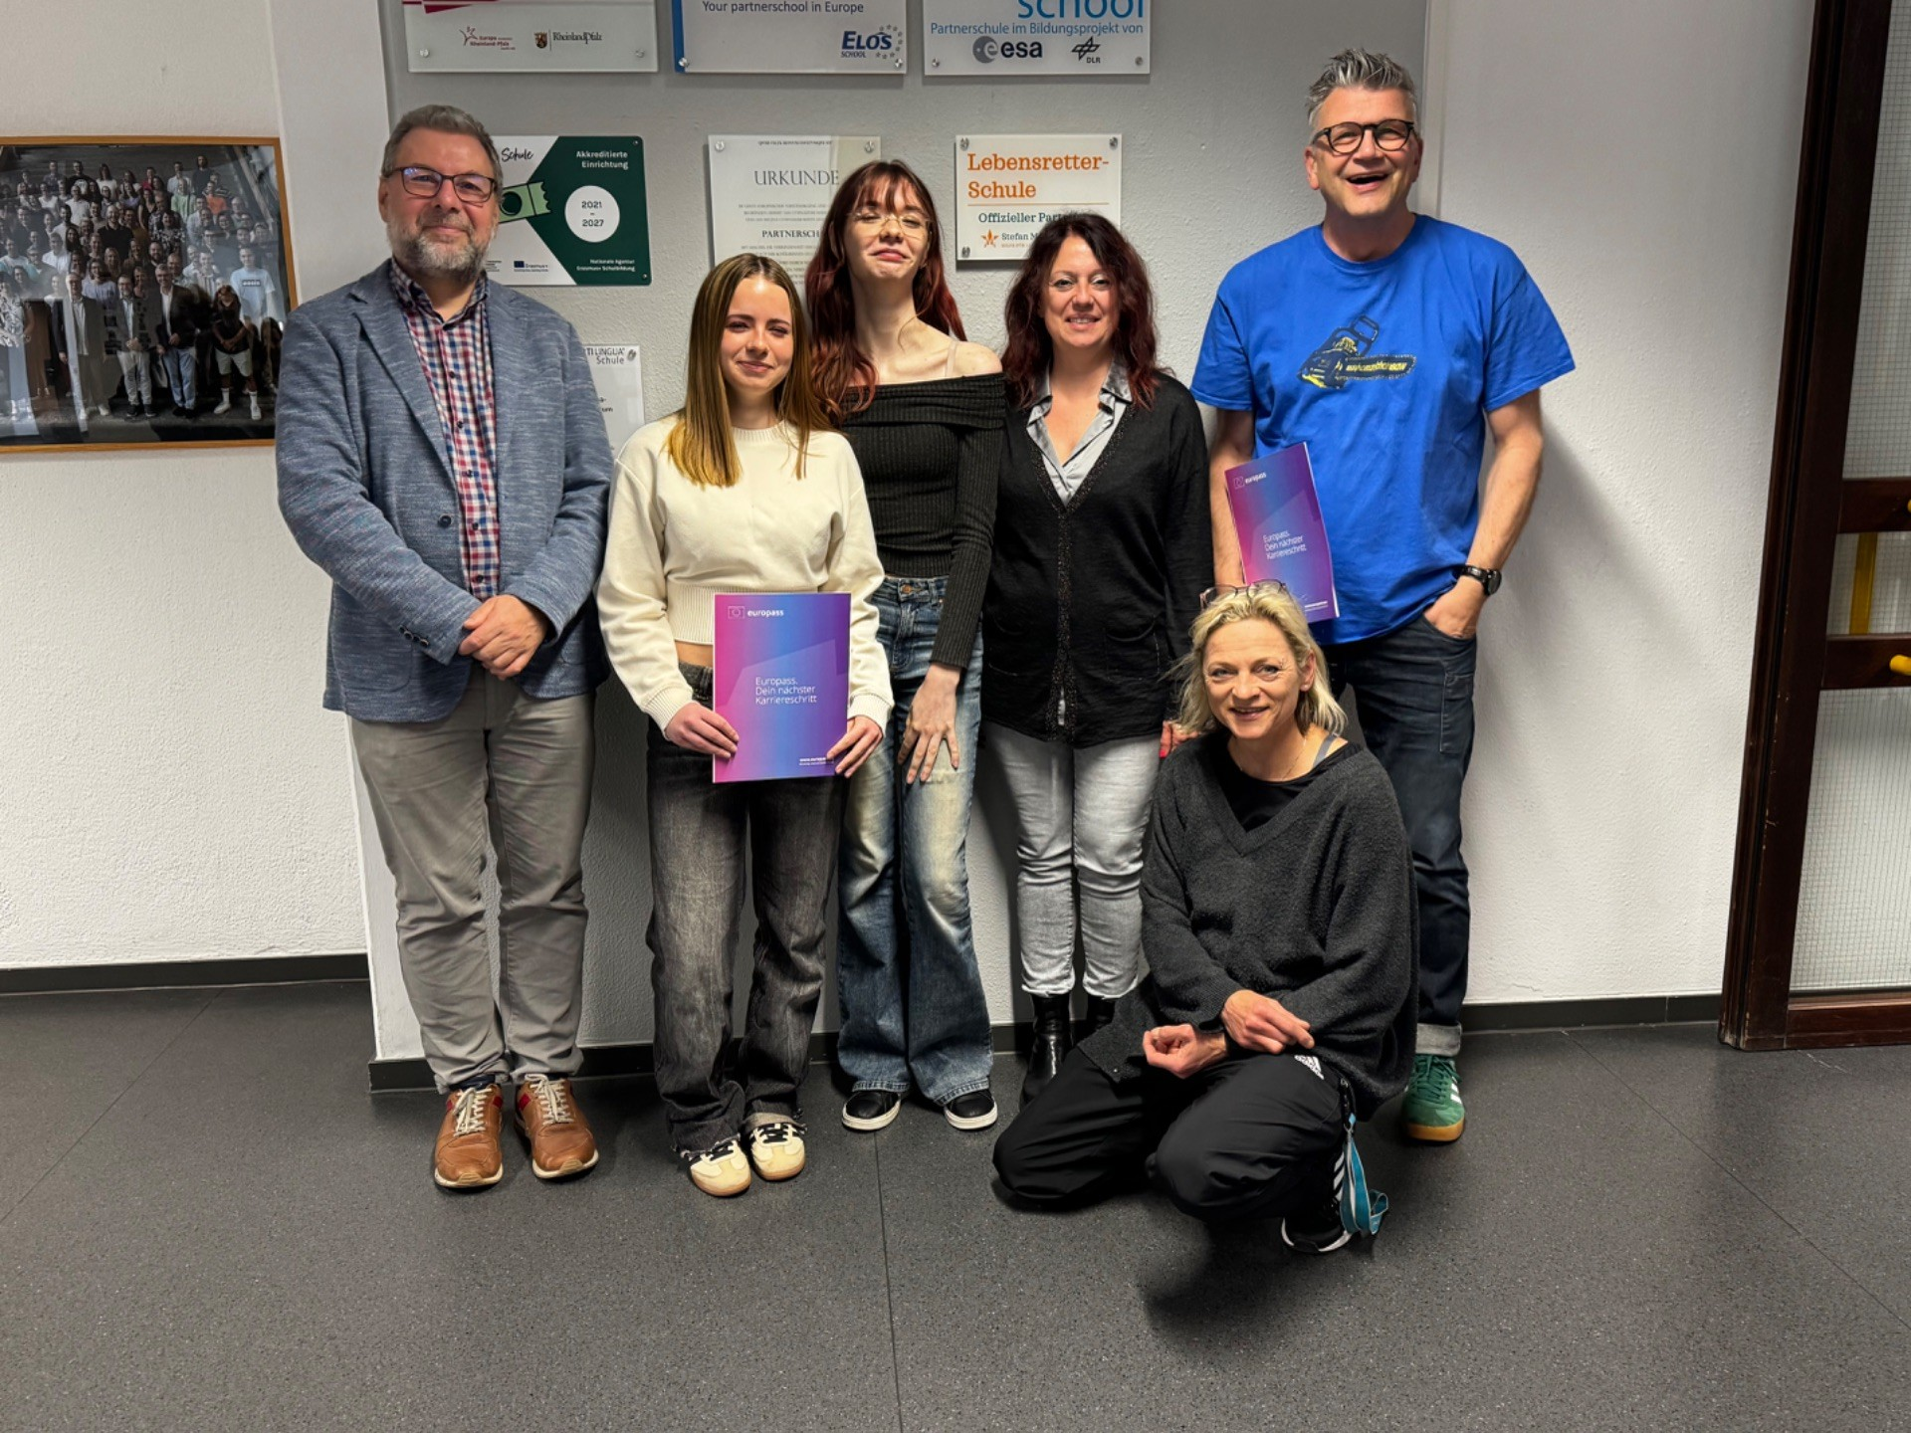
L’Istituto G.Torno e Il Megina Gymnasium

Slide 2
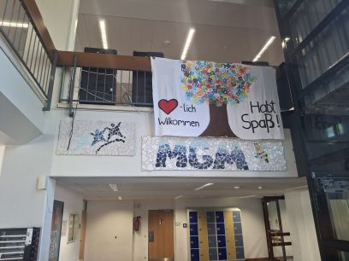
Megina Gymnasium
Liceo ad orientamento linguistico:
Durata 9 anni (classi 5-13)
Inglese obbligatorio da classe 5 con 5 ore settimanali
Seconda lingua obbligatoria (Francese e/o Latino) a partire da classe 6, classe 6-7 con 4 ore settimanali
Terza lingua opzionale da classe 9 (scelta tra francese o latino) con 3 ore settimanali
Bilingualer Zug (indirizzo bilingue)
  A partire da classe 7 alcune materie come biologia, geografia o storia vengono insegnate in inglese.

Slide 3
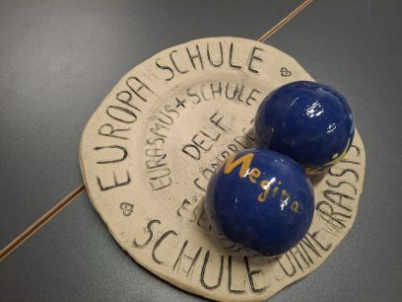
Megina Gymnasium = Europaschule
Organizza scambi con scuole di altri paesi (Regno Unito, Francia e Repubblica Ceca)
Partecipa al trinationales Seminar, un seminario internazionale nel quale studenti di tre diversi paesi, Germania, Paesi Bassi e Repubblica Ceca, collaborano a progetti inerenti tematiche politiche e sociali.
Partecipa ai progetti Erasmus+

